Slide 2
আজকের পাঠে সবাইকে
স্বা
ত
গ
ম

Slide 3
উপস্থাপনায়
শ্রেণিঃ দ্বিতীয়
বিষয়ঃ প্রাথমিক গণিত
পাঠ শিরোনামঃ যোগ ও
বিয়োগের সম্পর্ক
পৃষ্ঠা নংঃ ৩5
ইসমত আরা
সহকারি শিক্ষক
২২ নং দত্তপাড়া সরকারি প্রাথমিক বিদ্যালয়
নড়াইল সদর, নড়াইল
আজকের পাঠ

Slide 4
শিখনফল
11.1.1
ছবি বা কথায় বর্ণিত সমস্যার গাণিতিক রূপ দিতে পারবে।

Slide 5
চলো আমরা একটা ভিডিও দেখি

Slide 6
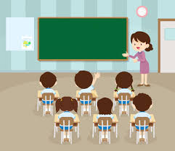
আজ আমরা শিখব
যোগ ও বিয়োগের সম্পর্ক

Slide 7
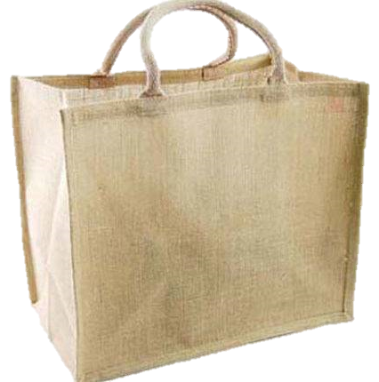
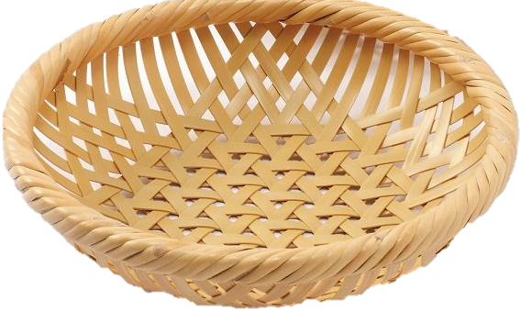
কিছু আম আছে।
এই ব্যাগে কী আছে বলতে পারবে?
দেখতে চাও?
১২ টি আম হলো।
এবার আরো ৫ টি আম ব্যাগে রাখি।
দেখিতো ব্যাগে কয়টি আম হলো?
চিন্তা করে দেখতো প্রথমে ব্যাগে কয়টি আম ছিল?
আরো কিছু আম ব্যাগে রাখা হলে আমের সংখ্যা কম না বেশি হবে?

Slide 8
প্রথমে আমের সংখ্যা
৭ টি
আরো ৫ টি আম
তাহলে এই ৭ টি আম ব্যাগে ছিল
১২ টি আম
এই ৫ টি আম রাখা হয়েছিল।

Slide 9
একটি ব্যাগে কয়েকটি আম ছিল। ছিল। পরে আরো ৫টি আম ব্যাগে রাখা হলো।ব্যাগে মোট আম হলো ১২ টি। প্রথমে ব্যাগে কয়টি আম ছিল?
?
এই প্রশ্নের জন্য গাণিতিক বাক্য হবে
+৫=১২
এখানে
হলো প্রথমে আমাদের কাছে যে সংখ্যক আপেল ছিল।

Slide 10
রাখা হয়েছিল ৫ টি
প্রথমে ছিল ৭ টি
মোট ১২ টি
+৫=১২
৭
১২ – ৫ = ৭

Slide 11
জোড়ায় কাজ
প্রথমে কয়টি আম ছিল কীভাবে বের করবে?
+৫=১২
১২ – ৫ =

Slide 12
দলীয় কাজ
যোগযন্ত্র ব্যবহার করে খালিঘর পূরণ কর
লাল
সবুজ
নীল
+৮=১৫
- ৬=৯
+৭=১৪

Slide 13
বোর্ড এ এসে সমাধান কর
একক কাজ
+২৩ = ৩২

Slide 14
মূল্যায়ন
১।
২। তোমার কাছে কিছু টাকা আছে। তোমার বাবা তোমাকে আরো ১২ টাকা দেওয়ায় তোমার মোট ২৭ টাকা হলো। তোমার কাছে প্রথমে কত টাকা ছিল। সমস্যাটি গাণিতিক বাক্যে প্রকাশ করো।
+৫=১২

Slide 15
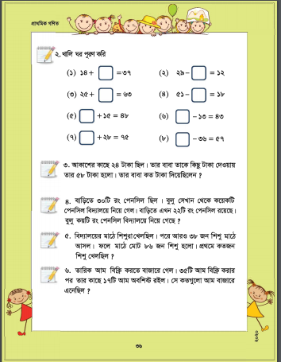
বাড়ির কাজ
পাঠ্য বইয়ের ৩৬ নং পৃষ্ঠার ৩ ও ৪ নং খালি ঘরপূরণ।

Slide 16
সবাইকে ধন্যবাদ
সুস্থ থেকো, ভালো থেকো,
নিরাপদে থেকো।

